Slide 1


Slide 2

Il convient de lancer le mode diaporama pour la diffusion de la leçon en classe
Réservé à l’enseignant (e)

Slide 3




Pictogrammes
Réservé à l’enseignant (e)
L’enseignant parle
Diffusion d’un média
Média en cours de diffusion
Fin du média. Passer au slide suivant
Expliquer, donner une consigne
Désigner un élève

Slide 4

Organisation de la semaine
Réservé à l’enseignant (e)
Séance 1
Séance 4
Activités de vocabulaire
Évaluation
Activités d’écriture
Évaluation
Séance 2
Séance 5
Activités orales
Évaluation
Évaluation
Séance 3
Séance 6
Activités de lecture
Évaluation
Évaluation

Slide 5





Contenu de la semaine
Réservé à l’enseignant (e)

Slide 6
Réservé à l’enseignant (e)
Évaluation des acquis
de la période 5

Slide 7
Réservé à l’enseignant (e)
Les compétences évaluées
CO1 Comprendre, à l’oral, des mots de vocabulaire.
CO2 Comprendre, à l’oral, des phrases.
PO1 Produire, à l’oral, des mots de vocabulaire.
PO2 Participer à un dialogue en mobilisant les actes de parole étudiés.
PO3 Prendre la parole pour partager des informations.
LF1 Lire des mots et des phrases correctement et avec fluidité.
LF2 Lire des textes correctement et avec fluidité.

Slide 8

Réservé à l’enseignant (e)
  Cette partie est consacrée à l’évaluation des compétences suivantes : CO1 – C02 – PO1 – PO2 – PO3 - LF1 – LF2.
  La passation se fait de manière individuelle : l’enseignant évalue chaque élève en l’ invitant à son bureau.
  L’enseignant est guidé par le ppt affiché sur son ordinateur qui ne doit pas être projeté sur l’écran de la classe (l’ordinateur doit être débranché du Datashow).
  Pendant que l’enseignant évalue de manière individuelle les élèves, le reste de la classe réalise des activités pour assurer le calme : lecture, coloriage, copie, dessin.
  L’enseignant note immédiatement chaque compétence évaluée et renseigne la grille de compilation (0 -10 ) en s’appuyant sur les indications de compilation en dessous de chaque slide d’item.

Slide 9
Réservé à l’enseignant (e)
Avant de commencer les évaluations individuelles
1 - Garder à portée de main la grille de compilation
2- Donner une activité à réaliser au reste de la classe

Slide 10


Bonjour cher élève. Nous allons faire quelques activités d’évaluation.

Slide 11
Réservé à l’enseignant (e)
L’enseignant demande aux élèves de prendre le livret à la page 134 et de relire en silence les phrases de l’activité 1.

Slide 12
Réservé à l’enseignant (e)
CO1. Comprendre, à l’oral, des mots de vocabulaire.

Slide 13


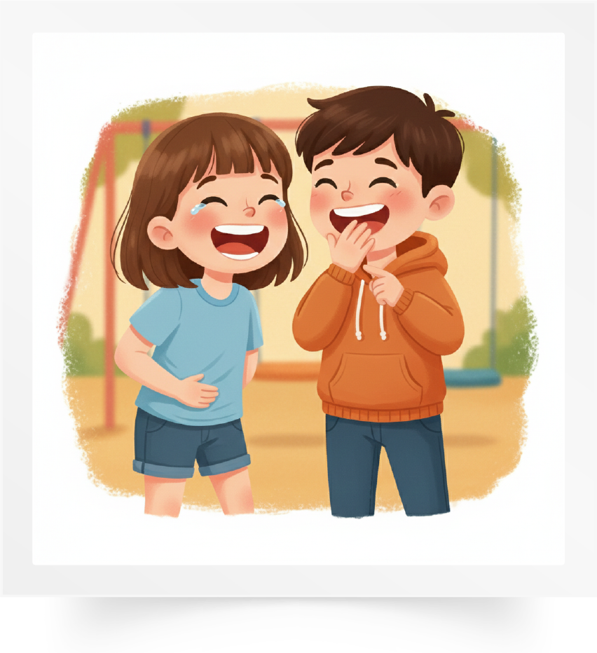


Regarde les images. Je vais te dire des mots et tu vas me montrer les images qui correspondent : Une rivière – Un ballon de foot – Un champ de blé – tard – la joie.
1 réponse correcte = 2 points ( 10 points)

Slide 14
Réservé à l’enseignant (e)
CO2. Comprendre à l’oral des phrases et des textes.

Slide 15
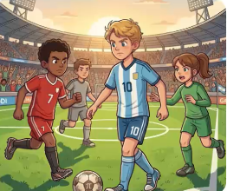

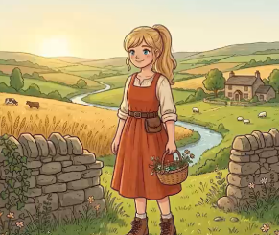
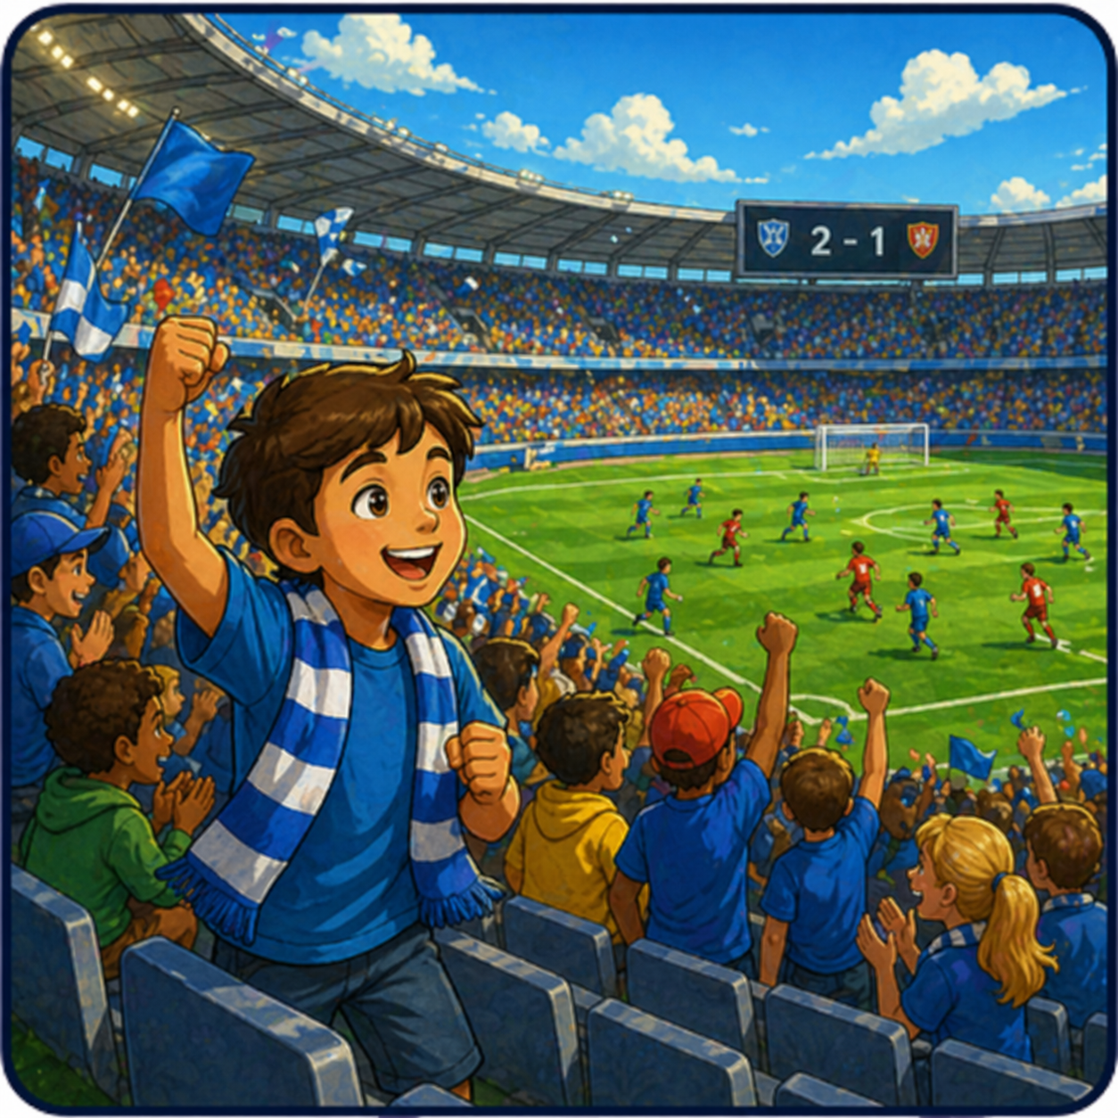

Regarde les images. Je vais te dire des phrases et tu vas me montrer les images qui correspondent : Pendant les vacances prochaines, Salma ira à la campagne. – Demain, Sami aura un match de football. – Karim va encourager son équipe. – Dimanche prochain, Salma ira en excursion avec sa classe. – Amine fera du camping dans la montagne.
1 réponse correcte = 2 points (10 points)

Slide 16
Réservé à l’enseignant (e)
PO1. Produire, à l’oral, des mots de vocabulaire
et les mettre dans des phrases.

Slide 17
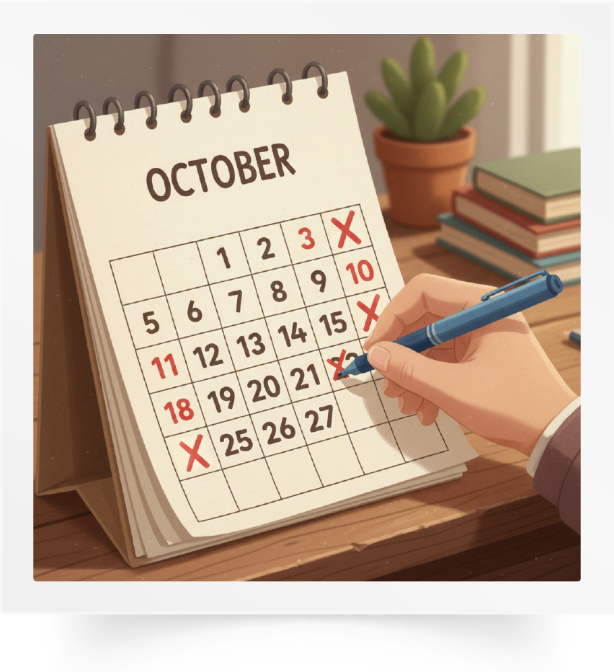




Mets ton doigt sur chaque image, dis-moi le mot en français et mets-le dans une phrase.
1 réponse correcte = 2 points (10 points)

Slide 18
Réservé à l’enseignant (e)
PO2. Participer à un dialogue en mobilisant
les actes de parole étudiés.

Slide 19
Je vais te poser des questions et tu dois répondre correctement.
Proposer 5 questions pour chaque élève.
Qu’est-ce que tu vas faire le weekend prochain ?
Avec qui iras-tu à la ferme ?
À quelle heure iras-tu au parc ?
Où iras-tu pendant les vacances ?
Qu’est-ce que tu vas faire pendant les vacances ?
1 réponse correcte = 2 points (10 points)

Slide 20
Réservé à l’enseignant (e)
PO3. Prendre la parole pour partager des informations

Slide 21




Parle de ce que tu vas faire et avec qui tu iras en excursion, de ce que tu auras dimanche prochain, où tu iras et ce que tu feras pendant les vacances.. Tu dois dire 5 phrases. L’enseignant explique la situation à l’apprenant.
Situation : parle de ce que tu vas faire et avec qui tu iras en excursion, de ce que tu auras dimanche prochain, où tu iras et ce que tu feras pendant les vacances.
1 réponse correcte = 2 points (10 pts)

Slide 22
Réservé à l’enseignant (e)
LF1. Lire des mots et des phrases correctement et avec fluidité.
Passation individuelle
Item 1 ( 4 points)
Item 2 ( 6 points)

Slide 23
Je vais te montrer des mots et tu dois les lire.
L’enseignant choisit 4 mots.
Item 1. Lis les mots correctement ( 4 points).
malin poisson raisin
écureuil soleil
pour deux cour
1 réponse correcte = 1 point

Slide 24
Lis les phrases suivantes correctement et avec fluidité.
Item 2. Lis les phrases correctement et avec fluidité ( 6 points).
Demain matin, Sami aura un match.
Nous ferons du camping.
Fluidité = 1 point (0,5 point par phrase)
Correction = 5 points (0,5 point par mot)

Slide 25
Réservé à l’enseignant (e)
LF2. Lire des textes correctement et avec fluidité.
Passation individuelle

Slide 26

Voici le paragraphe que tu vas lire. Observe le paragraphe pendant 30 secondes. Après, tu commences la lecture. Tu dois lire le paragraphe correctement et avec fluidité.
Samedi prochain, nous irons au port avec notre maîtresse et notre directeur. Nous mangerons du poisson grillé et nous prendrons des photos au bord de la mer.

Slide 27



C’est fini. Reviens à ta place !

